Slide 1
Maximálny tok / minimálny rez v grafe ...a ich aplikácie
by Michal „Mimino“ Danilák
Notes:
Kto sa už stretol s tokmi ruku hore?
Vysvetlím základný algoritmus, prejdeme spolu problémy.
Problém maximálneho toku v grafe má dve vlastnosti, ktoré ho robia ideálnym kandidátom na súťažné úlohy:
1. V základnej podobe je „vyriešený“ a jednoducho naprogramovateľný.
2. Existuje veľká množina problémov, ktoré sa dajú na tento problém redukovať (vysvetliť “redukovať“). Táto redukcia je netriviálna a pre súťažné účely zaujímavá.
Napríklad ako už titulok tejto prednášky napovedá, problém minimálneho rezu v grafe je redukovateľný na problém maximálneho toku.

Slide 2
Úvod do tokov v grafe

Slide 3
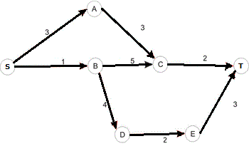
Toková sieť
Orientovaný graf G = (V, E)
Každá hrana e má kapacitu c(e) ≥ 0
2 špeciálne vrcholy: zdroj (source; s) a spotrebič (sink; t)
Notes:
Slovo sieť a graf v tomto kontexte berieme ako synonymá.
V praxy to môže byť sieť potrubí, každé potrebie má maximálnu kapacitu prietoku.
Otázka je, koľko vody maximálne pretečie zo zdroja do spotrebiča?
Intuitívne platí, že f(e) ≤ c(e).
Pre každý vrchol okrem s a t platí, že koľko vody pritečie, toľko vody odtečie.
Kapacity sú celočíselné. Iracionálne čísla sa nepoužívajú vôbec. Racionálne čísla sa vynásobia NSM.

Slide 4
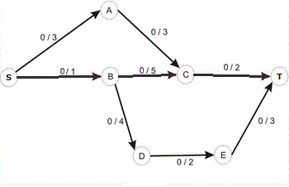
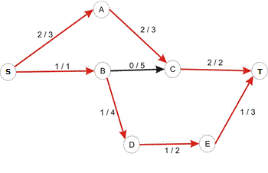

Tok v grafe
Ohodnotenie hrán f(E), také že platí:
$∀ e:$0 ≤ f(e) ≤ c(e)
$∀ v ≠s,t: \sum_{e=(∗,v)}{f\left(e\right)= \sum_{(v,∗)}{f(e})}$ (Kirchhoffov zákon)
Notes:
Definovať veľkost toku ako to čo vyteká zo zdroja (resp. to čo vteká do spotrebiča)
Zaujíma nás veľkosť toku. V tomto prípade 3.

Slide 5
Maximálny tok
Je to tok s maximálnou možnou veľkosťou.
Takých tokov môže byť v grafe viac.
Úlohou je nájsť ľubovoľný maximálny tok.

Slide 6
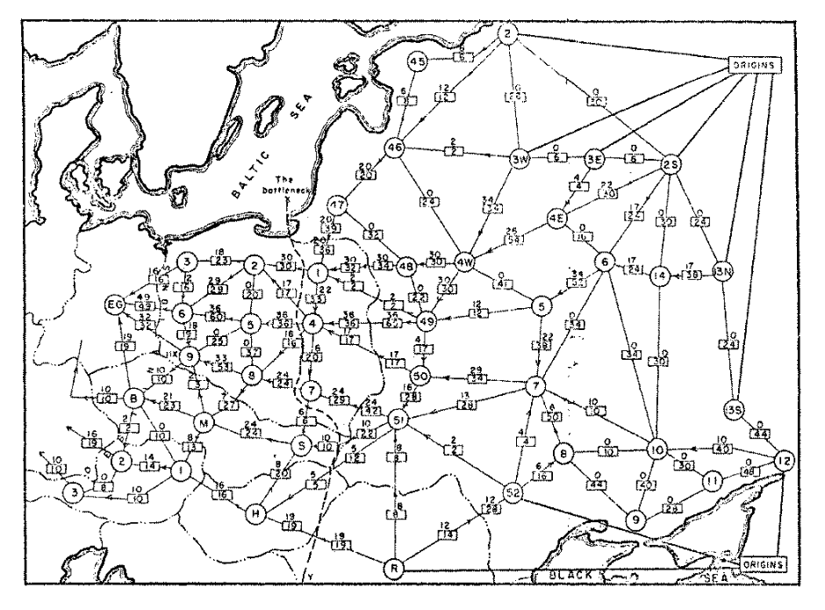
Praktické využitie
Soviet rail network, 1955
with a maximum flow of 163,000 tons from Russia to Eastern Europe
Notes:
Source: On the history of the transportation and maximum flow problems.

Slide 7
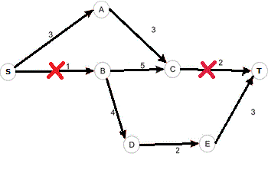

Rez v grafe
Množina hrán, ktorú keď odstránime, tak neexistuje orientovaná cesta zo s do t.
Kapacita rezu: $\sum_{e∈Rez}{c(e)}$

Slide 8
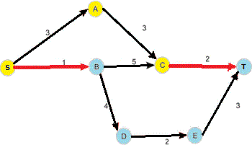

Rez v grafe (inak)
Rozdelenie vrcholov grafu G na dve disjunktné množiny S a T, t.ž.: $s∈S,$ $t∈T$
Kapacita rezu: $\sum_{e=\left(u,v\right): u∈S, v∈T}{c(e)}$

Slide 9
Minimálny rez
Rez s minimálnou možnou veľkosťou kapacity.
Takých rezov môže byť v grafe viac.
Úlohou je nájsť ľubovoľný minimálny rez.
Notes:
Každý graf obsahuje minimálny rez.
Počet rezov je konečne mnoho. Jeden z nich je teda minimálny.

Slide 10
Praktické využitie
Soviet rail network, 1955
Notes:
Obe veci sa nájdu tým istým algoritmom.

Slide 11
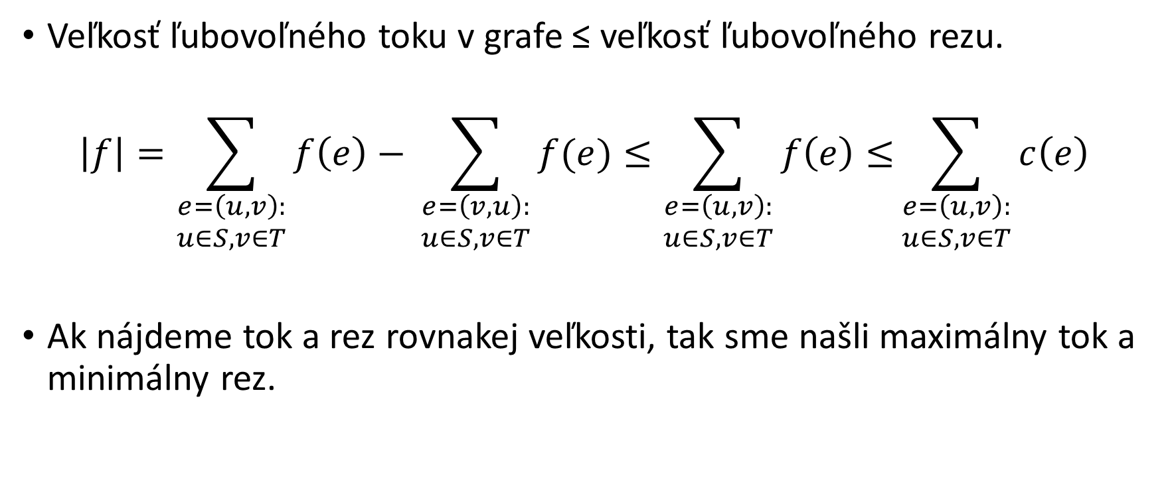
Maximálny tok =?= minimálny rez
Veľkosť ľubovoľného toku v grafe ≤ veľkosť ľubovoľného rezu.
$$\left|f\right|=\sum_{\begin{aligned}e=\left(u,v\right): \\ u∈S,v∈T\end{aligned}}{f\left(e\right)− }\sum_{\begin{aligned}e=\left(v,u\right): \\ u∈S,v∈T\end{aligned}}{f(e)}≤\sum_{\begin{aligned}e=\left(u,v\right): \\ u∈S,v∈T\end{aligned}}{f\left(e\right)≤}\sum_{\begin{aligned}e=\left(u,v\right): \\ u∈S,v∈T\end{aligned}}{c\left(e\right)}$$
Ak nájdeme tok a rez rovnakej veľkosti, tak sme našli maximálny tok a minimálny rez.

Slide 12
Postup riešenia problému
Na vstupe dostaneme graf (tokovú sieť).
Nájdeme maximálny tok.
Z toku zostrojíme rez s rovnakou veľkosťou.
Dokázali sme tak, že tok je maximálny a rez minimálny.

Slide 13
Metóda Ford-Fulkerson
Začneme s nejakým tokom (napr. nulovým) a ho budeme zlepšovať.
Nájdeme nenasýtenú cestu zo s do t a po nej pošleme „čo to pôjde“.
Aby to však mohlo fungovať, musíme myšlienku trochu zobecniť...
Budeme používať aj hrany, po ktorých už niečo tečie a posielať tok v protismere.
Notes:
Je to metóda, nie algoritmus, pretože podľa toho ako hľadáme cestu zo S do T existuje viacero implementácii s rôznou časovou zložitosťou.

Slide 14
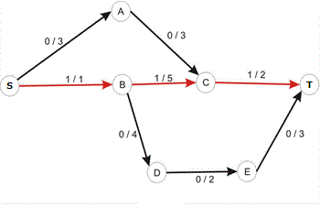
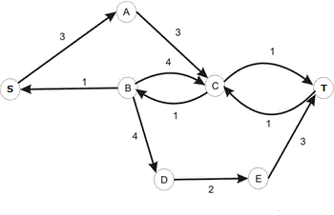
Sieť rezerv a zlepšujúca cesta
Notes:
Definujme si sieť rezerv (residual network) ako graf G’, ktorý má tie isté vrcholy ako G.
Ale pre každú hranu (u, v) s kapacitou c(u, v) definujeme v G’ dve hrany: (u, v): r(u, v) = c(u, v) – f(u, v) (v, u): r(v, u) = f(v, u)
V sieti rezerv teraz hľadáme cestu zo S -> T.
S->A->C->T

Slide 15
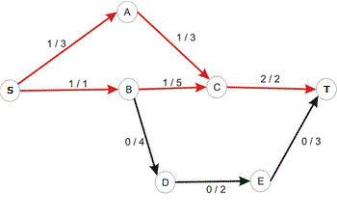
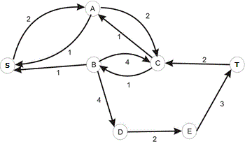
Sieť rezerv a zlepšujúca cesta (2)
Notes:
S->A->C->B->D->E->T

Slide 16
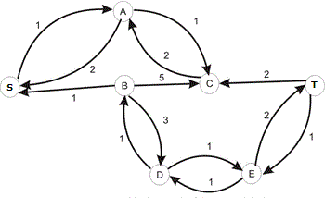
Sieť rezerv a zlepšujúca cesta (3)

Slide 17
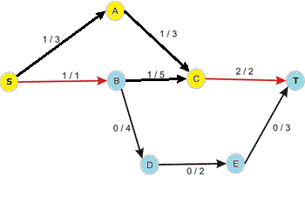
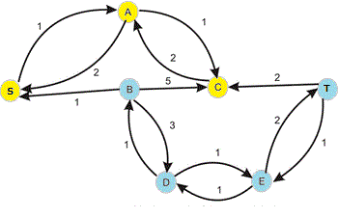
Minimálny rez
Notes:
Každá hrana zo S do T je plná.
Každá hrana z T do S je prázdna.
|f| = sum f(uS, vT) – sum f(vT, uS) = sum c(uS, vT) – 0 = |R|

Slide 18

Ford-Fulkerson
flow ← nulový tok
while (existuje zlepšujúca cesta P zo s do t):
m ← $\min_{e∈P} r(e)$
zväčší tok pozdĺž cesty P o m (updatni graf rezerv)
Notes:
Pre celočíselné kapacity algoritmus vždy dobehne.
Je dôležité ako budeme zlepšujúcu cestu hľadať.
Podľa toho sa líši časová zložitosť.

Slide 19

Hľadanie zlepšujúcej cesty
“náhodne” – O(E max|f|)
BFS (Edmonds-Karp) – O($E^{2} V)$
Dinic – O($E V^{2}$)

Slide 20
Implementácia

Slide 21
Ako reprezentovať sieť rezerv
struct Edge { int from, to, residue; };
vector<Edge> edges;
vector<int> graph[N]; // graph[v] = indexes of outgoing edges
void add_edge(int from, int to, int capacity) {
graph[from].push_back(edges.size());
edges.push_back(Edge{from, to, capacity});
graph[to].push_back(edges.size());
edges.push_back(Edge{to, from, 0});
}

Slide 22
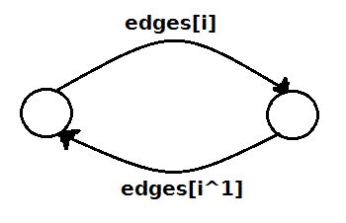
Ako reprezentovať sieť rezerv
Zvýšenie toku o hodnotu x na hrane s indexom i:
edges[i].residue -= x
edges[i^1].residue += x

Slide 23
int back[N];
bool bfs(int source, int sink) {
memset(back, -1, sizeof(back));
back[source] = -2;
queue<int> q;
q.push(source);
while (!q.empty() && back[sink] == -1) {
int node = q.front();
q.pop();
for (int i = 0; i < graph[node].size(); ++i) {
Edge & edge = edges[graph[node][i]];
if (edge.residue > 0 && back[edge.to] == -1) {
back[edge.to] = graph[node][i];
q.push(edge.to);
}
}
}
return back[sink] != -1;
}

Slide 24
int maxflow(int source, int sink) {
int flow = 0;
while (bfs(source, sink)) {
// find size of the flow we can push
int m = INFINITY;
for (int node = sink; back[node] != -2; ) {
Edge & edge = edges[back[node]];
m = min(m, edge.residue);
node = edge.from;
}
// push the flow
for (int node = sink; back[node] != -2; ) {
Edge & edge = edges[back[node]],
& edge2 = edges[back[node]^1];
edge.residue -= m;
edge2.residue += m;
node = edge.from;
}
flow += m;
}
return flow;
}

Slide 25
Ford-Fulkerson
flow ← nulový tok
while (existuje zlepšujúca cesta P zo s do t):
m ← $\min_{e∈P} r(e)$
zväčší tok pozdĺž cesty P o m (updatni graf rezerv)

Slide 26
Nájdenie minimálneho rezu
void mincut(int source, int sink) {
bfs(source, sink);
// iterate only through edges of original graph
for (int i = 0; i < edges.size(); i += 2) {
Edge & e = edges[i];
if (back[e.from] != -1 && back[e.to] == -1) {
// include edge e to cut
}
}
}

Slide 27
Rekapitulácia
Na vstupe dostaneme sieť – orientovaný graf s ohodnotenými hranami a dvoma vrcholmi s a t.
Metódou Ford-Fulkerson nájdeme maximálny-tok.
Minimálny rez zostrojíme z hrán medzi vrcholmi dosiahnuteľnými zo s a zbytkom grafu.

Slide 28
Jednoduché variácie problému
Viac zdrojov / viac spotrebičov
Multihrany
Racionálne kapacity na hranách
Neorientovaný graf
Notes:
Viac zdrojov/spotrebičov – delenie na množiny S a T stále platí.

Slide 29
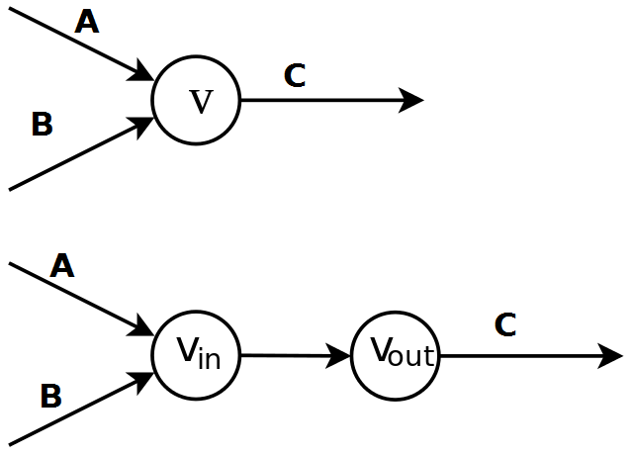
Jednoduché variácie (2)
Kapacity na vrcholoch.
Podrozdelíme každý vrchol:
Pôvodným hranám dáme kapacitu ∞
Vrcholovým hranám dáme kapacitu 1

Slide 30
Učebnicové príklady

Slide 31
Hranová súvislosť medzi vrcholmi s a t
Cheme vedieť koľko najmenej hrán je potrebné z grafu odstrániť, aby prestala existovať cesta medzi s a t.
Riešenie:
Zostrojíme sieť z grafu G s jednotkovými kapacitami na hranách nájdeme minimálny rez.

Slide 32
Hranová súvislosť (globálna)
Cheme vedieť koľko najmenej hrán je potrebné z grafu odstrániť, aby prestal byť súvislý.
Riešenie:
Vyriešime predchádzajúcu úlohu pre všetky dvojice s a t.
Postačí ak zafixujeme s a skúšame iba rôzne t.

Slide 33
Vrcholová súvislosť medzi vrcholmi s a t
Cheme vedieť koľko najmenej vrcholov (v≠s,t) je potrebné z grafu odstrániť, aby prestala existovať cesta medzi s a t.
Riešenie:
Podrozdelíme každý vrchol (viď kapacity na vrcholov) a nájdeme minimálny rez.

Slide 34
Vrcholová súvislosť (globálna)
Cheme vedieť koľko najmenej vrcholov je potrebné z grafu odstrániť, aby prestal byť súvislý.
Riešenie:
Vyriešime predchádzajúcu úlohu pre všetky dvojice s a t.
Tentokrát je potrebné vyskúšať všetky dvojice vrcholov.

Slide 35
Minimálny rez s minimálnym počtom hrán
Idea: modifikovať sieť na vstupe tak, aby minimálny rez v nej bol aj minimálnym rezov v pôvodnej sieti a zároveň mal minimálny počet hrán.
Čo sa stane ak kapacitu každej hrany vynásobíme hodnotou A?
Čo sa stane ak ku kapacite každej hrany pripočítame hodnotu B?

Slide 36
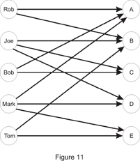
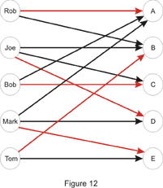
Maximálne párovanie v bipartitnom grafe

Slide 37
Súťažné úlohy

Slide 38
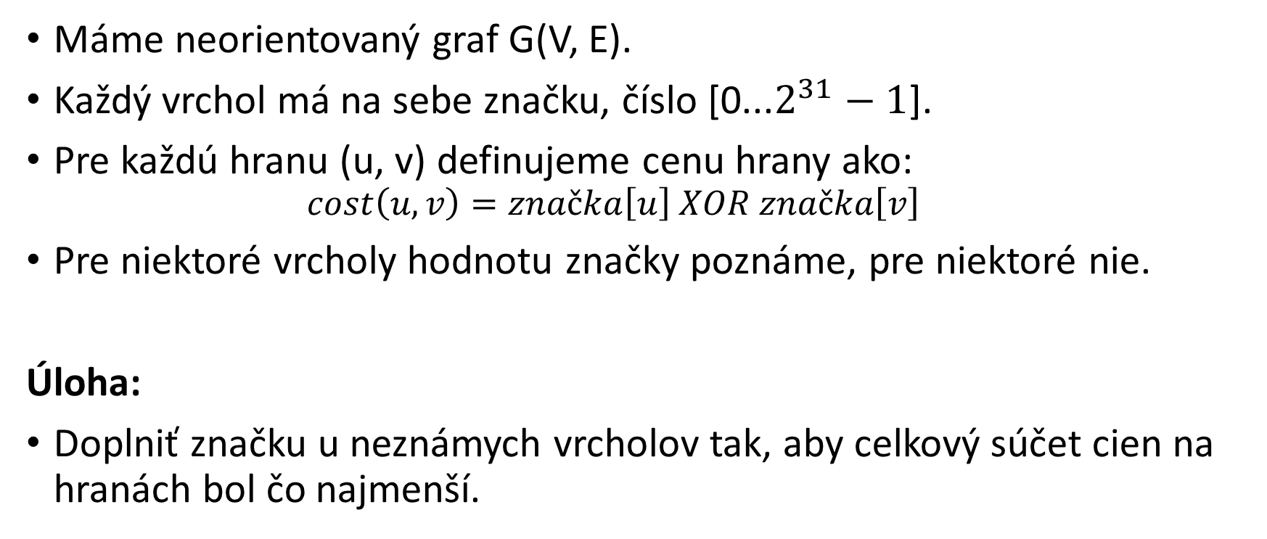
Optimálne značky - zadanie
Máme neorientovaný graf G(V, E).
Každý vrchol má na sebe značku, číslo [0...$2^{31}−1$].
Pre každú hranu (u, v) definujeme cenu hrany ako:
$$cost\left(u,v\right)=značka\left[u\right] XOR značka\left[v\right]$$
Pre niektoré vrcholy hodnotu značky poznáme, pre niektoré nie.
Úloha:
Doplniť značku u neznámych vrcholov tak, aby celkový súčet cien na hranách bol čo najmenší.

Slide 39
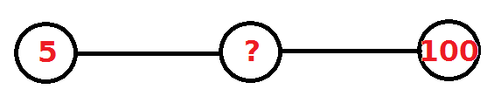
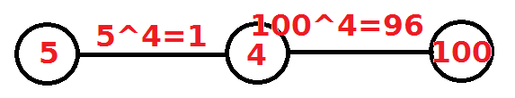
Optimálne značky – príklad

Slide 40
Optimálne značky – riešenie
Hodnotu i-tého bitu každej značky môžeme zvoliť nezávislé od hodnoty bitov na iných pozíciách.
Redukujeme úlohu, kde hodnoty značiek môžu byť len 0, 1 alebo ?.
Zostrojíme sieť kde vrcholy so značkou 0 sú zdroje a tie so značkou 1 sú spotrebiče.
Kapacita medzi super-zdrojom a zdrojom (resp. super-spotrebičom a spotrebičom) je ∞.
Nájdeme minimálny rez (S, T).
Vrcholy S budú mať značku 0. Vrcholy T budú mať značku 1.

Slide 41
Optimálne značky – odkaz
http://www.spoj.com/problems/OPTM/

Slide 42
Voľby - zadanie
Máme neorientovaný graf G(V, E).
Vrcholy sú ľudia. Hrany sú medzi dvojicami kamarátov.
Niektorí ľudia chcú voliť Trumpa, iní chcú voliť Clintonovú.
Ľudia sú ochotní zmeniť svoj hlas, aby „zapadli“ medzi kamarátov.
Úloha:
Ako má každý človek hlasovať aby súčet dvojíc kamarátov, ktorí každý hlasovali za druhého kandidáta a súčet ľudí, ktorí zmenili svoj hlas bol čo najmenší?

Slide 43
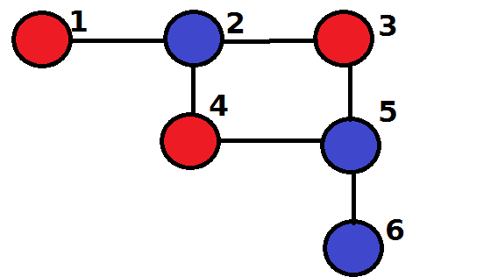

Voľby - príklad

Slide 44
Voľby - riešenie
Zostrojíme sieť podobne ako v predchádzajúcom príklade.
Rozdiel je, že kapacita medzi super-zdrojom a zdrojom (resp. super-spotrebičom a spotrebičom) je 1
Tým povolíme voličom meniť svoj hlas za cenu 1.

Slide 45
Voľby – odkaz
http://www.spoj.com/problems/COCONUTS/

Slide 46
Plyšáky - zadanie
V obchode je postavená pyramida z plyšákov.
Každý plyšák ma nejakú hodnotu (môže byť kladná alebo záporná).
Chcem vybrať takú množinu plyšákov, aby som maximalizoval súčet ich hodnôt.
Problém je, že ak chcem zobrať nejakého plyšáka, musím zobrať aj tých nad ním (aby pyramida nespadla).
Úloha:
Akú najväčšiu hodnotu dokážem zobrať?

Slide 47
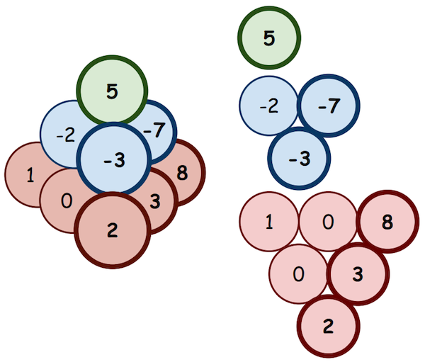
Plyšáky - príklad

Slide 48
Plyšáky - riešenie
Úloha známa ako Closure problem (https://en.wikipedia.org/wiki/Closure_problem)
Je daný orientovaný graf s hodnotami na vrcholoch.
Úlohou je vybrať takú množinu vrcholov, z ktorej nevychádza žiadna hrana mimo množinu a aby súčet hodnôt bol maximálny.

Slide 49
Plyšáky - riešenie
„Zdrcneme“ graf do silne súvislých komponent. Vznikne tak acyklický graf. (úlohy Plyšáky sa netýka)
Pre každý vrchol s kladnou hodnotou x vytvoríme hranu medzi super-zdrojom a vrcholom, s kapacitou x.
Pre každý vrchol so zápornou hodnotou y vytvoríme hranu medzi vrcholom a super-spotrebičom, s kapacitou –y.
Ostatným hranám grafu nastavíme kapacitu ∞.

Slide 50
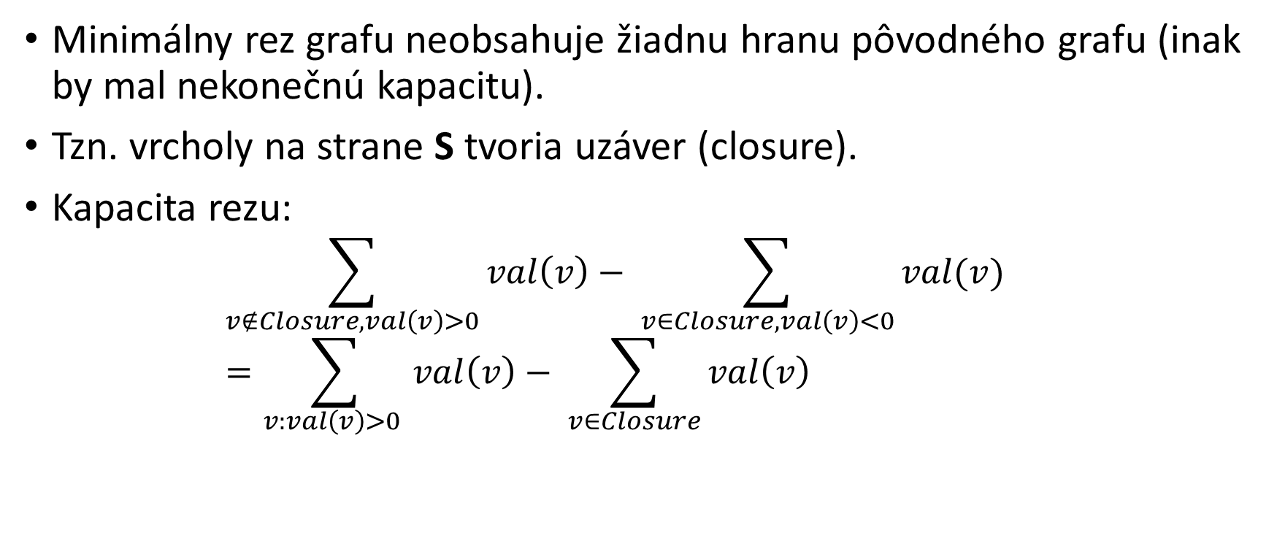
Plyšáky – riešenie (2)
Minimálny rez grafu neobsahuje žiadnu hranu pôvodného grafu (inak by mal nekonečnú kapacitu).
Tzn. vrcholy na strane S tvoria uzáver (closure).
Kapacita rezu:
$$\sum_{v∉Closure, val\left(v\right)>0}{val\left(v\right)− \sum_{v∈Closure, val\left(v\right)<0}{val(v)}}=\sum_{v:val\left(v\right)>0 }{val\left(v\right)}− \sum_{v∈Closure}{val\left(v\right)}$$
Notes:
Kapacita rezu je minimalizovaná ak je suma Closure maximalizovaná.

Slide 51
Plyšáky - odkaz
https://www.hackerrank.com/contests/quora-haqathon/challenges/wombats

Slide 52
Profit - zadanie
Chceme postaviť niekoľko (0...N) telefónnych veží.
Existuje N rôznych miest, kam vežu môžme postaviť. Postaviť vežu na i-té miesto stojí cost[i].
Pre niektoré dvojice miest (u, v) platí, že ak postavím veže na obe miesta, tak zarobím profit(u, v) peňazí.
Úloha:
Kam všade mám postaviť vežu, aby som maximalizoval profit?

Slide 53
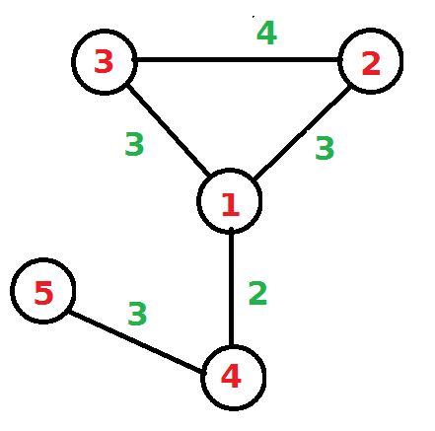
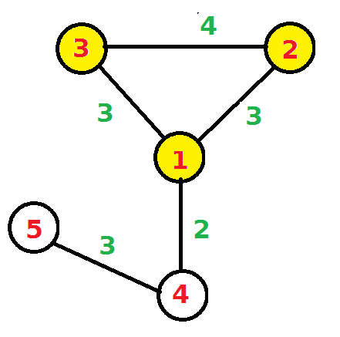
Profit - príklad

Slide 54
Profit – riešenie
Zostrojím bipartitný graf:
Ľavá partita reprezentuje hrany grafu G
Pravá partita reprezentuje vrcholy grafu G
Hrana vedie medzi vrcholom a hranou, s ktorou vrchol susedí
V tomto bipartitnom grafe chcem nájsť closure s maximálnou hodnotou (viď predchádzajúca úloha).

Slide 55
Profit – odkaz
http://www.spoj.com/problems/PROFIT/

Slide 56
The end.

Slide 57
Zdrojáky
Maxflow (https://gist.github.com/Mimino666/9a20899b65be5cbf5b38433b651d99fb)
Maxflow Dinic (https://gist.github.com/Mimino666/6f6083a928ed35198cdde895a3d57de2)

Slide 58
Úlohy
http://www.spoj.com/problems/tag/min-cut
http://www.spoj.com/problems/tag/max-flow
http://codeforces.com/problemset/tags/flows

Slide 59
Odkazy
http://www.cs.princeton.edu/courses/archive/spr04/cos226/lectures/maxflow.4up.pdf
http://www.cs.princeton.edu/%7Ewayne/cs423/lectures/max-flow-applications-4up.pdf
https://www.topcoder.com/community/data-science/data-science-tutorials/maximum-flow-section-1/
http://mj.ucw.cz/vyuka/ga/ga-final.pdf

